Slide 1
Make the data talk
2024.6.17

Slide 2
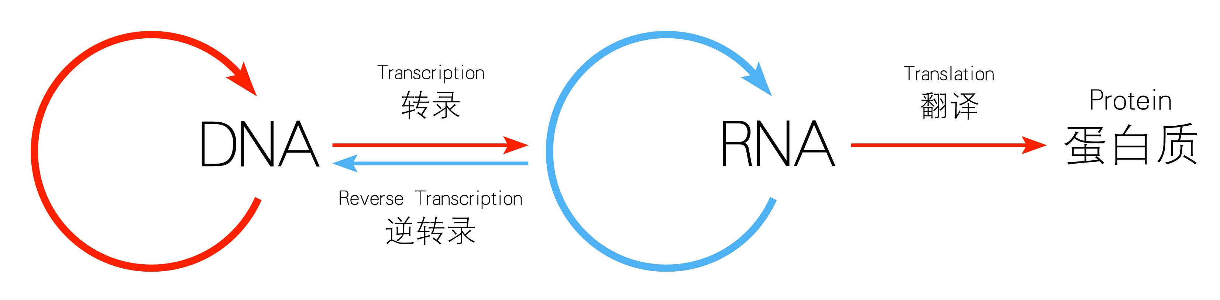
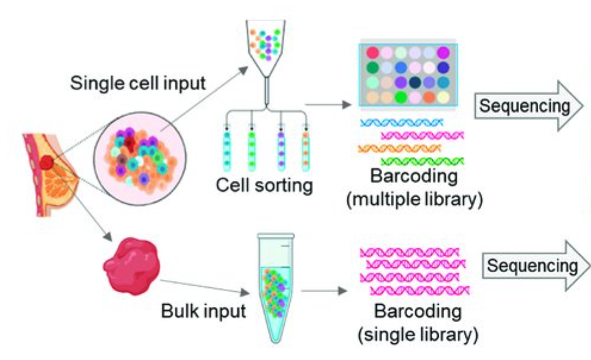
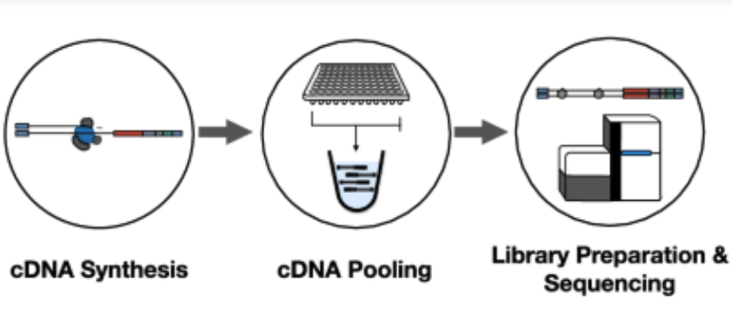
中心法则与各种测序技术：RNA-seq
RNA-seq的发生位置
不需要peak calling：因为测序
Bulk：使用离心机分离RNA；逆转录为cDNA；
sc：细胞分离：制作细胞浊液（酶解或摇晃）；微流控（滴油）：标记单个细胞（barcode）；裂解细胞并释放RNA，逆转录为cDNA
PCR扩增：短时间大量复制DNA片段
RNA-seq中，PCR为非特异性扩增
Notes:
中心法则表达的核心是遗传信息的传递和表达的过程，DNA、RNA、蛋白质都是遗传物质的载体。只有DNA到RNA的路径是双向的。
为了对遗传信息的表达进行定量，开发了一系列的表达量测序方法，包括Bulk RNA-seq，scRNA-seq，和scATAC-seq。
对于Bulk RNA-seq，scRNA-seq，它们的测序目标其实并不是RNA，而是RNA经过逆转录得到的cDNA。请注意我在图中的标记位置，是在逆转录后。下图表示的是RNA-seq测序的一般流程
为什么RNA-seq测序的不是RNA，而是DNA呢？更多的是技术原因：例如，cDNA比RNA更稳定，RNA很容易被RNA酶降解，并且RNA可能折叠形成复杂的RNA二级结构，而DNA仅是一条链；逆转录为cDNA的过程可以人为地添加指定barcode，也就是接头，可以用来标记RNA的不同来源。
那么既然它测的是DNA的序，为什么不叫cDNA-seq？因为尽管是对逆转录后的cDNA测序，最终的研究对象还是RNA，因此叫RNA-seq。
对于bulk和single cell RNA-seq，它们的技术原理大致相同，仅在测序开始时的测序对象有区别

Slide 3
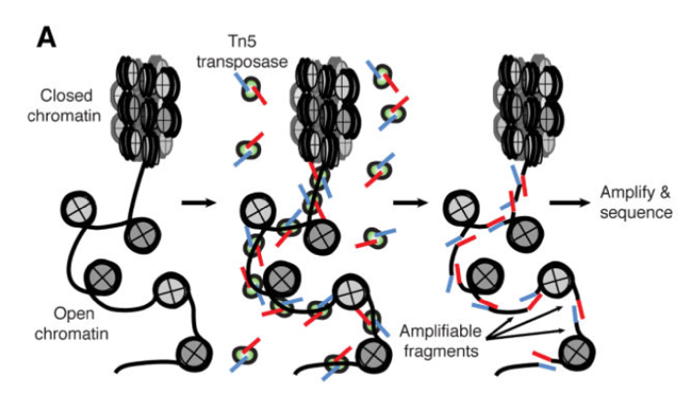
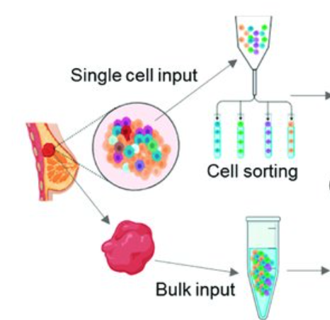
中心法则与各种测序技术：ATAC-seq
ATAC-seq的发生位置
染色体：细胞核内，高度压缩（不开放），细胞分裂期间可见，主要负责细胞的生殖，不可被操作。
染色质：也在细胞核内，是染色体的相对松散形式（表达时开放） ，大多数时间均可见，负责细胞的基因表达、修复。可进行转录、复制等操作。
染色质切割
PCR扩增&测序
Notes:
有人说：尽管RNA是基因表达的中间产物，测RNA的序可以定量基因的表达，但RNA的类别太多了，有编码RNA，非编码RNA，乱七八糟的RNA对测序的结果和基因表达的定量造成了影响。那么为什么不直接从最原始的遗传信息的载体，也就是DNA，开始测序呢？
ATAC的全名叫做“染色质开放区域可及性”。（染色体和染色质的区别）。在遗传信息还没开始表达的时候，细胞或组织中的染色质呈封闭状态，闲杂人等不可入内。然而，当基因的表达过程开始时，细胞或组织中染色体的特定区域就会打开并保持开放状态，直到特定基因的表达过程结束。例如，高度分化的细胞通常都有特定的功能，如神经细胞中，基因开始表达时，染色质中负责神经功能的基因区域就会开放，而其他的未表达区域依然是关闭状态。这也是“染色质开放区域这个名字的由来”。注意图中标记的位置，ATAC-seq发生于DNA转录开始前。
因为是对DNA测序，因此不需要逆转录为cDNA的过程。ATAC最最最困难的地方就在于开头：染色质的切割。

Slide 4
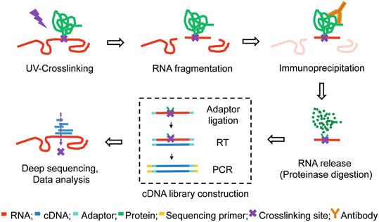
中心法则与各种测序技术：CLIP-seq交叉免疫测序技术
CLIP-seq的发生位置
UV交联：让RNA与蛋白质结合
免疫沉淀：特异性抗体对RNA-蛋白质复合物进行免疫沉淀
逆转录->cDNA
PCR扩增
测序
Notes:
接下来是私货：CLIP-seq，也叫做交叉免疫测序技术，是一种探究RNA和蛋白质相互作用的测序技术。尽管的测序对象还是cDNA，但它的本质也是RNA-seq，因为研究对象是RNA。
提到的测序技术，研究对象可能不一样，但是直接测序的对象都是DNA。

Slide 5
测序技术分类
宏观表达：
Bulk RNA-seq：
Single cell RNA-seq：
微观位点：
CLIP-seq：RNA-蛋白质相互作用位点
ChIP-seq：DNA-蛋白质相互作用位点
宏观表达+微观位点：
Single cell ATAC-seq

Slide 6





单细胞测序数据处理一般流程
查看数据质量：fastqc、multiqc、fastp
序列比对：hisat2、bowtie2、STAR
Peak calling：MACS2
质控
序列比对
定量
定量：featureCounts、HTSeq、
UMI from cellRanger
.fasta
or .fastq
.fastq
.sam/.bam
.matrix
.h5
Peak calling
cellRanger（STAR、UMI counting）cellRanger-atac（BWA-MEM、MACS2、UMI counting）
For data from 10X
UMI：唯一分子标记
Notes:
不论是bulk数据还是单细胞数据，还是位点数据，下机之后得到的数据一定是.fasta或.fastq格式的数据。Q表示quality control，是fasta数据的质控版。因为在数据下机时通常都会做一个质控，所以一般raw data都是fastq。
在拿到数据之后，我们首先会看看数据质量，使用到的工具有fastqc和multiqc。这一步仅是查看质量，没有对数据进行修改。
接下来是序列比对。.fastq文件仅仅是保存了测序得到的序列，要想知道这段序列位于基因组的什么位置，属于什么基因，就要把序列给匹配到基因组上。
针对不同的测序技术，有很多的序列比对软件被开发出来。这次是用的是hisat2。
对于bulk和sc RNA-seq数据，在进行序列比对后就可以对基因表达进行定量，生成表达矩阵。但是对于ATAC数据，序列比对后还要再进行一次peak calling，才能够进行定量。
问：同样是求表达量，为什么ATAC数据需要peak calling，RNA-seq数据却不用呢？
目的不同：RNA-seq的主要目的是测量基因表达水平，即定量分析样本中每个基因的mRNA丰度。通过RNA-seq，我们希望了解不同基因在不同条件下的表达差异；ATAC-seq目的是识别染色质中的重要区域；
目的不同导致了数据特性不同：RNA-seq只关注了表达量，因此测序发生在整个转录本，信号是连续的；而ATAC数据是离散的，因为找染色质开放区域的时候使用酶进行了切割，这些区域是离散的、局部的。
因此，ATAC数据的矩阵会更稀疏，因为RNA作为DNA转录的产物，可以很多很多。而DNA只有那么多。
那么RNA-seq数据可以peak calling吗？
理论上可以，但刚刚说过，由于是在整个转录组上做的测序，每一段测序都很重要，因为都对基因的表达做出了贡献，peak calling是没有意义的。
如果数据来自10X平台，可以用平台的cellranger程序，该程序包含了质控、比对、peak calling和表达定量的所有流程。Cellranger的流程比图中的流程更复杂，包含了更多的质量控制步骤。

Slide 7
.fastq文件内容
序列标识符，其中包含有关测序运行和簇的信息。 该行的具体内容会因使用的BCL到FASTQ转换软件而不同。@M1-P2-14:9:0000H03G 表示仪器生成的序列ID。1:1102:17290:1073 是坐标和标识信息，具体含义取决于测序平台。1:N:0: 这部分通常包含关于序列质量的控制标记。TCTCGAGC+GGATCTA 可能是索引序列，用于多重测序过程中标记不同的样本。
序列（碱基信号； A，C，T，G和N）。
分隔符，只是一个加号（+）。
读取碱基的质量值。 这些是Phred +33编码的，使用ASCII字符表示数字质量值。

Slide 8
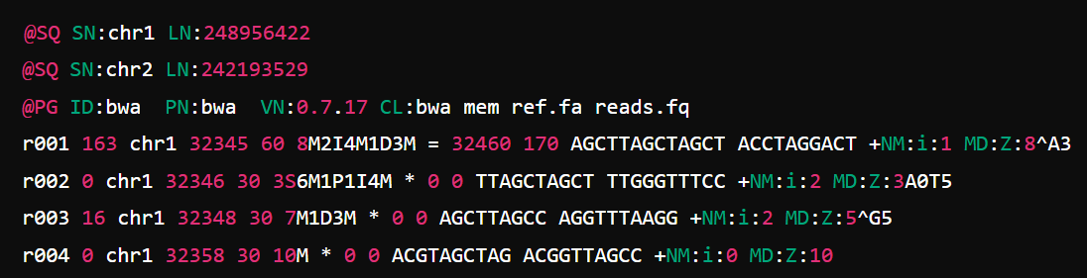
.sam/.bam文件内容（bam是sam的二进制形式，占用更小的存储）
SAM（Sequence Alignment Map，可直译为“序列比对地图”）是生物信息学中一种用于储存已比对到基因组上的序列信息的文件格式。
Notes:
@SQ: 序列词典行，定义参考序列。如 SN:chr1 LN:248956422 表示染色体1，长度248,956,422。
@PG: 程序行，说明生成该文件的软件和版本。如 ID:bwa PN:bwa VN:0.7.17 指使用BWA版本0.7.17进行比对。
r001 - r004: 不同的读取ID。
FLAG: 标志位（例如163表示成对、适当配对、反向链等）。
RNAME: 染色体名。
POS: 比对开始位置。
MAPQ: 映射质量。
CIGAR: CIGAR字符串描述比对如何发生。
RNEXT/PNEXT: 配对读取的比对位置。为*时，表示没有匹配到任何参考序列
TLEN: 模板长度。
SEQ: 核苷酸序列。
QUAL: 序列质量。
可选字段: 如NM和MD描述错配数量和具体位置。

